Slide 1




Ohjelmistotuotanto II, 5op
Itä-Suomen ICT-Polku
Jari Uimonen

Slide 2
Ohjelmistoarkkitehtuuri

Slide 3
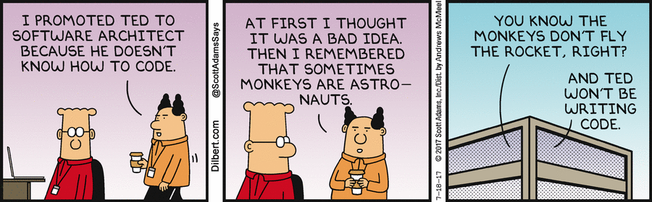

Slide 4
Ohjelmistoarkkitehtuuri?
“Fundamental concepts or properties of a system in its environment embodied in its elements, relationships, and in the principles of its design and evolution” (ISO/IEC/IEEE 42010:2011)
Kuvaa rakenteen ja toiminnot
Kuinka osat liittyvät toisiinsa muodostaen kokonaisuuden
Määrittelee järjestelmän ja ympäristön suhteen (ylläpito, käyttö)
Kuvaa, kuinka järjestelmä toteutetaan

Slide 5
Ohjelmistoarkkitehtuuri
"Architecture is the set of design decisions about any system that keeps its implementers and maintainers from exercising needless creativity." (D'Souza & Wills, 1999)

Slide 6
Ohjelmistoarkkitehtuuri?
Korkean abstraktiotason kuvaus
Vaatimukset -> Arkkitehtuuri -> Tekninen toteutus
Ohjelmiston jako osiin (komponentit) ja niiden väliset suhteet
Ei kuvaa komponenttien sisäistä rakennetta
Ohjelmiston rakenne
Arkkitehtuuri määrittelee järjestelmän ytimen
Ei muutu ohjelmiston elinkaaren aikana
Arkkitehtuuri tarjoaa pohjan, puitteet ja rajat:
Ohjelmistokehitykselle, testaukselle, ylläpidolle

Slide 7
Arkkitehtuurin suunnittelu - kysymykset
Sommerville, Ian 2016: Software engineering

Slide 8
Arkkitehtuurinäkökulmat - kuvaukset
Skenaariot:
Järjestelmän rajapinnat ja vuorovaikutus ympäristöön
Käyttötapaukset, toiminnalliset vaatimukset
Lähtökohta muille näkymille
Looginen näkymä:
Kuinka toiminnallisuus on jaettu eri osien välillä
Käyttäjille tarjottavat palvelut, ohjelman toiminnallisuus
Luokkakaaviot, sekvenssikaviot
Prosessinäkymä:
Kuinka toiminta jaettu prosesseihin ja niiden kommunikointi
Rinnakkaisuus, ei toiminnalliset vaatimukset
Kehitysnäkymä:
Mihin osiin järjestelmä jaettu, toteutusnäkökulma, komponentit
Ohjelmistotekninen rakenne
Fyysinen näkymä:
Laiteympäristö ja ohjelmistokomponenttien sijoittelu
Sijoittelu ja komponenttikaaviot
Looginen näkymä
Kehitysnäkymä
Skenaariot
Käyttötapaukset
Prosessinäkymä
Fyysinen näkymä
Kruchten: https://www.cs.ubc.ca/~gregor/teaching/papers/4+1view-architecture.pdf

Slide 9
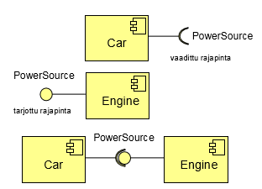
Komponentti ja rajapinta
Keskeiset käsitteet ohjelmistoarkkitehtuurissa
Komponentti:
Ohjelmistoarkkitehtuuri käsittelee komponentteja ja niiden välisiä suhteita
Itsenäinen ohjelmistoyksikkö, joka tarjoaa palveluja hyvin määritellyn rajapinnan kautta
Rajapinta:
Määrää kuinka komponentit kommunikoivat keskenään
Tarjoaa käyttäjälle kaiken tarvittavan tiedon palvelusta
Tarjottu tai vaadittu rajapinta

Slide 10
Arkkitehtuurityylit

Slide 11
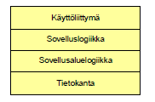
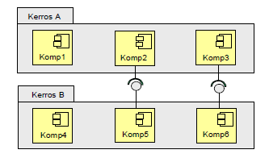
Kerrosarkkitehtuuri
Koostuu järjestetyistä tasoista (nouseva järjestys)
Data – Logiikka – Esitys
Ylemmän tason komponentti toteutetaan käyttämällä alemman tason komponenttia hyväksi
Puhtaita kerrosarkkitehtuureja on harvoin
Poikkeamia:
Kutsu kulkee alemmasta kerroksesta ylemmälle kerrokselle
Kutsu voi ohittaa kerroksia ylhäältä alas (tehokkuus, palvelu ei tarjolla)
Yleinen malli

Slide 12
Kerrosarkkitehtuuri
Vahvuuksia:
Voidaan soveltaa lähes aina
Havainnollinen, ymmärrettävä – kommunikointi
Vähentää riippuvuuksia (riippuu vain alemmasta kerroksesta)
Tukee ohjelmiston uudelleen käyttöä (voidaan korvata taso)
Heikkouksia:
Suorituskyky, tehokkuushäviö, moninkertainen käsittely
Poikkeusten käsittely (kutsuketjut tasojen välillä)

Slide 13
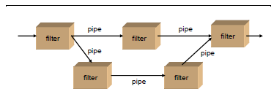
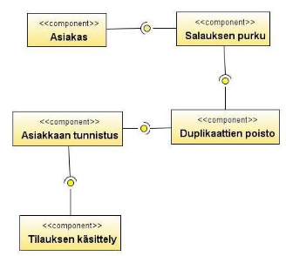
Tietovuoarkkitehtuuri
Järjestelmiin, joissa jalostetaan ja prosessoidaan tietovirtoja
Koostuu prosessointiyksiköistä (filter) ja väylistä (pipe)
Prosessointiyksikkö on itsenäinen, ei riipu muista
Lukee syötevirtaa ja tuottaa tulostevirtaa
Liukuhihna-arkkitehtuuri
Tietovirta etenee haarautumatta
Tapa toteuttaa rinnakkaisuus järjestelmässä
Monimutkainen tieto voidaan käsitellä vaiheittain
Ohjelmointikielen kääntäjä
Ei sovellu interaktiivisiin järjestelmiin

Slide 14
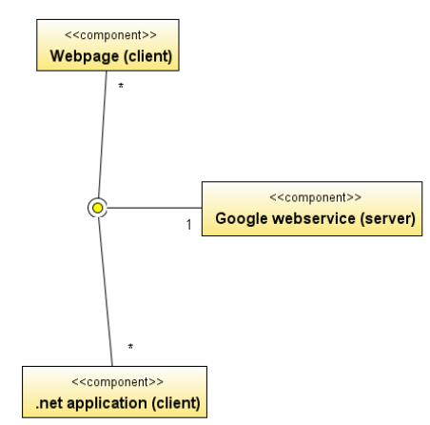
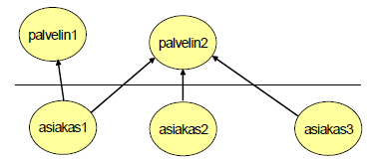
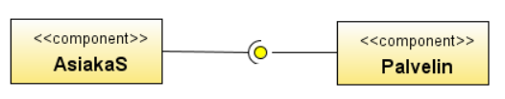
Asiakas-palvelin arkkitehtuuri
Erittäin yleinen arkkitehtuuriratkaisu
Resurssin käyttäjän (asiakas) ei tarvitse huolehtia palvelun hallinnasta
Palvelu kapseloitu, asiakas voi pyytää palvelua riippumatta muista asiakkaista
Istunnon aikana suoritetaan asiakaan pyytämiä palveluja
Palvelin ja asiakas omia prosesseja (säikeitä)

Slide 15
Malli-näkymä-ohjain arkkitehtuuri (MVC)
Erottaa käyttöliittymän sovelluslogiikasta ja tiedosta
Käyttöliittymän muuttaminen helppoa
Siirrettävyys toiselle graafiselle alustalle
Malli – sovellusdata tai looginen sovelluksen tila
Näkymä - käyttöliittymä
Ohjain - sovitin mallin ja näkymän välillä, käyttäjä vuorovaikutus
Päivittää
Malli
Näkymä
Muokkaa
Näkymä
Ohjain
HTML
Ohjain
Näkee
Käyttää
Malli

Slide 16
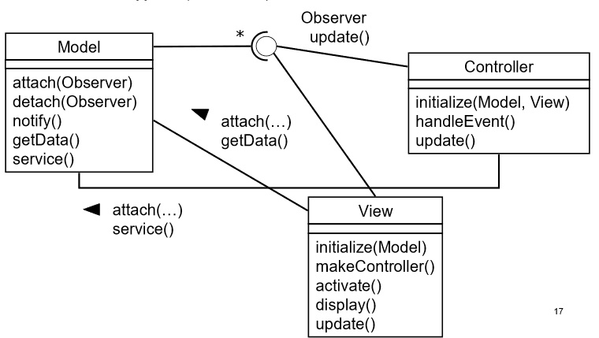
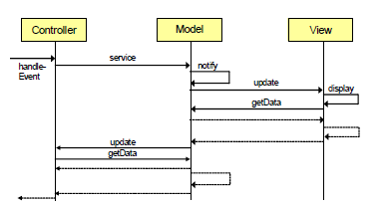
Malli-näkymä-ohjain arkkitehtuuri (MVC)
Malli tarjoaa rajapinnan
Näkymä ja ohjain toteuttaa rajapinna
Mallin muutoksen välittyvät
Vuorovaikutus alkaa käyttäjän komennosta
Ohjain ottaa vastaan -> muuntaa sovelluspalveluksi
Mallin tila muuttuu
Päivitetään näkymä ja ohjain

Slide 17
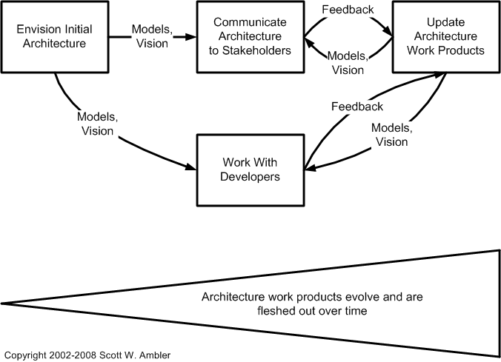
Arkkitehtuuri ja ketterät menetelmät
Arkkitehtuuri suunnitellaan Pregame vaiheessa (0 sprintti, esivaihe)
Arkkitehtuuri tarkentuu, kehittyy sprinteissä
Arkkitehtuuri tehdään ketterästi
Vain tarpeellinen/olennainen
http://agilemodeling.com/essays/agileArchitecture.htm

Slide 18
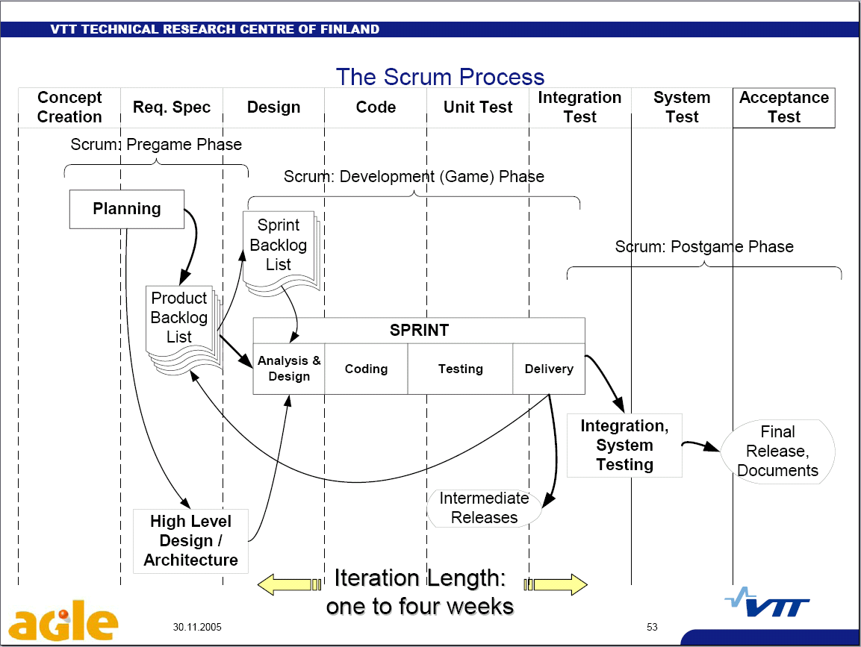
2. For each “sprint”, select the currently most valuable features for implementation.
1. Create a list envisioned functionality in the product (requirements)
3. At the end of each “sprint”, release a software version with fully implemented functionality.
4. Use the sprint releases to collect feedback and to refine the product backlog and to select the next features to be implemented.

Slide 19
Ohjelmistotuotanto II projekti
Kuinka arkkitehtuuri kuvataan ?
Tarkentuu, kun projektit on selvillä
Kuvaukset voi olla ja ovat erilaisia
Aihetta tarkastellaan/tarkennetaan harjoituksissa

Slide 20
Kiitos! Kysyttävää?

